Slide 1



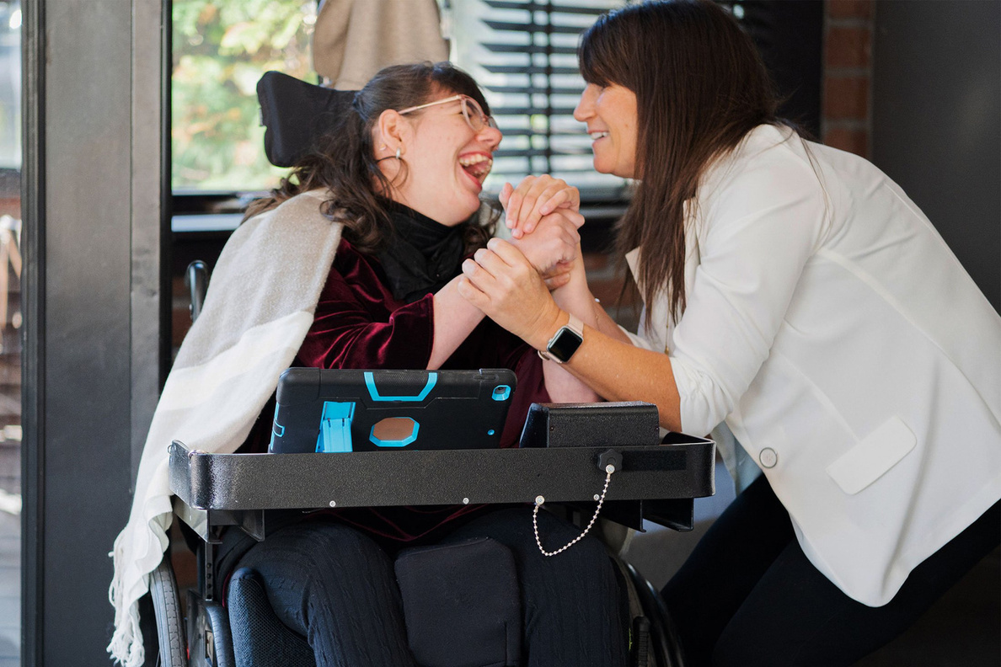


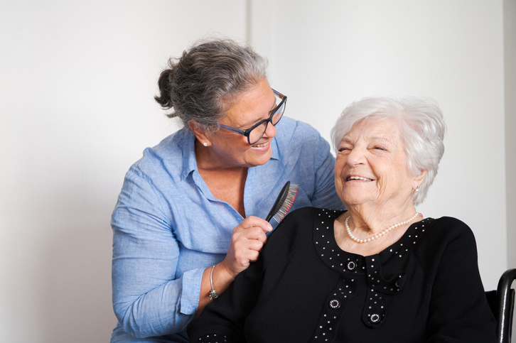
20 février 2026
Mieux comprendre la proche aidance: contexte, besoins et soutien
Une présentation de
l’Appui pour les proches aidants

Slide 2
Plan de la présentation
1.
La proche aidance au Québec
2.
Les ressources et services de l’Appui

Slide 3

1.
La proche aidance au Québec

Slide 4



La proche aidance au Québec
2,4 millions de Québécois
qui accompagnent un de leurs proches
en lui fournissant de l’aide ou des soins
au moins 1 h par semaine
1/3 des adultes sont proches aidants
Source : Enquête statistique sur la proche aidance au Québec (2022)
Appui pour les proches aidants

Slide 5

La loi, la politique et le plan d’action
En octobre 2020, la Loi visant à reconnaître et à soutenir les personnes proches aidantes entre en vigueur au Québec.
Dans son prolongement, une Politique nationale (2021) est adoptée pour définir les grandes orientations en matière de soutien aux PPA.
Un Plan d’action gouvernemental (2021–2026) vient concrétiser cette politique par des mesures et des actions ciblées.

Slide 6

La définition
« Une personne proche aidante se définit comme une personne qui apporte un soutien à un ou à plusieurs membres de son entourage qui présentent une incapacité temporaire ou permanente de nature physique, psychologique, psychosociale ou autre, peu importe leur âge ou leur milieu de vie, avec qui elle partage un lien affectif, familial ou non. »
Source : La loi visant à reconnaître et à soutenir les personnes proches aidantes (2020)
Le saviez-vous ?
Au Québec, un peu plus du tiers des personnes proches aidantes (35 %) ne se reconnaissent pas a priori comme telles.

Slide 7

La diversité des parcours
Les parcours des personnes proches aidantes sont variés et dépendent de nombreux facteurs, notamment :
l'âge
le genre
l'ethnicité
la religion
l’orientation sexuelle et l’identité de genre
la situation familiale
la condition ou l’incapacité de la personne aidée
l'état de santé de la personne proche aidante
etc.

Slide 8
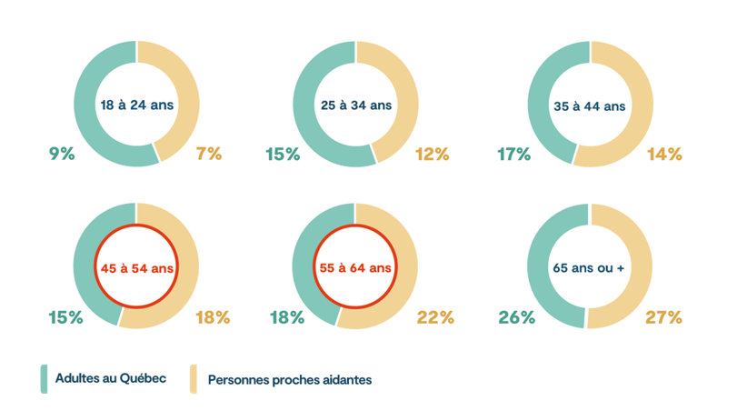
L’âge des personnes proches aidantes
Les personnes proches aidantes de 45 à 64 ans sont surreprésentées parmi l'ensemble des PPA.
C'est dans cette tranche d'âge que nous retrouvons la génération sandwich appelée à prendre soin à la fois de leurs enfants et de leurs parents.
Source : Enquête statistique sur la proche aidance au Québec (2022)
Appui pour les proches aidants

Slide 9
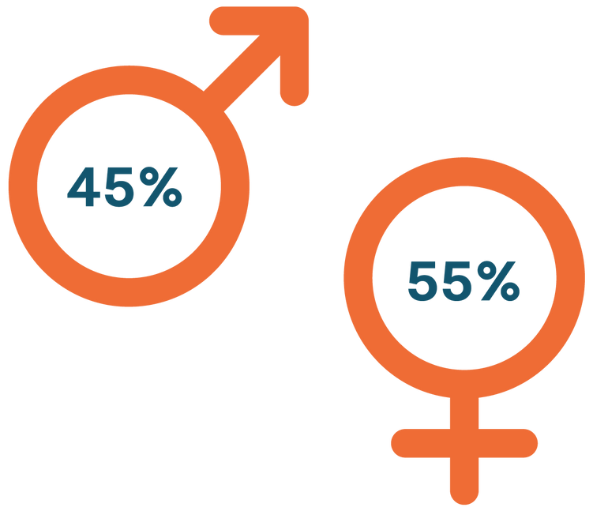
La proche aidance au féminin?
Au Québec, 55 % des PPA sont des femmes.
Lorsque le nombre d’heures de soutien augmente, ce sont les femmes qui assument majoritairement ce rôle (60% des PPA qui donnent plus de 20 h de soutien par semaine sont des femmes).
Femmes
Hommes
Source : Enquête statistique sur la proche aidance au Québec (2022)
Appui pour les proches aidants

Slide 10
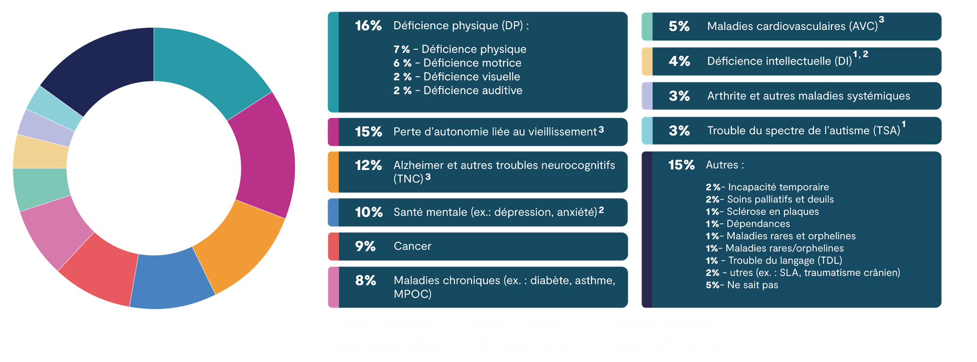
La condition de la personne aidée
Source : Enquête statistique sur la proche aidance au Québec (2022)
Appui pour les proches aidants

Slide 11
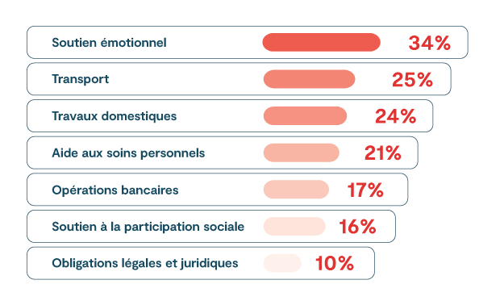
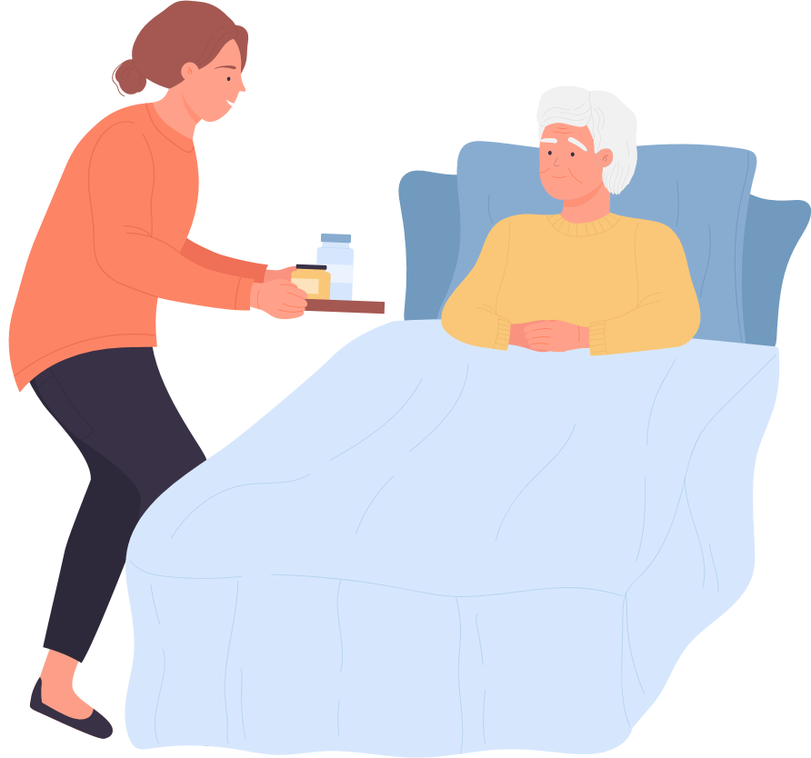
Les types de soutien offerts
Source : Enquête statistique sur la proche aidance au Québec (2022)
Appui pour les proches aidants

Slide 12

Les conséquences vécues
Inquiétude​, angoisse et stress​
Fatigue, irritabilité et colère ​
Sentiment d’être débordé​
Risque de maltraitance​
Détérioration de l’état de santé​
Isolement social​
Retard, réduction des heures travaillées, absentéisme au travail​
Absentéisme scolaire et risque de report ou abandon des études​
Transformation de la relation aidant.e/aidé.e
Coûts financiers
Source : Politique nationale pour les personnes proches aidantes

Slide 13

Les aspects positifs!
Enrichissement de la relation au sein de la dyade​
Sentiment de valorisation accrue​
Mise en valeur de forces insoupçonnées​
Développement de la confiance en ses propres aptitudes
Apprentissages qui peuvent être transposés dans d'autres sphères​
Enrichissement de la dynamique au sein de la famille et avec l'entourage, en apprenant à gérer les conflits et en travaillant en équipe

Slide 14
2.
Les ressources et services de l’Appui

Slide 15




La mission de l’Appui
Partenaire national du Gouvernement du Québec, l’Appui a pour mission d’améliorer la qualité de vie des personnes proches aidantes (PPA).
Trois mandats :
Soutien aux PPA
Financement
Sensibilisation et concertation

Slide 16



Info-aidant
Une ligne d’écoute, d’information et de références
Un service professionnel, confidentiel et gratuit pour toutes les régions du Québec
Pour les personnes proches aidantes, leur entourage et les intervenant·e·s
Ouvert du lundi au vendredi de 8 h à 18 h
Par téléphone et par clavardage
1 855 852-7784
info-aidant@lappui.org

Slide 17
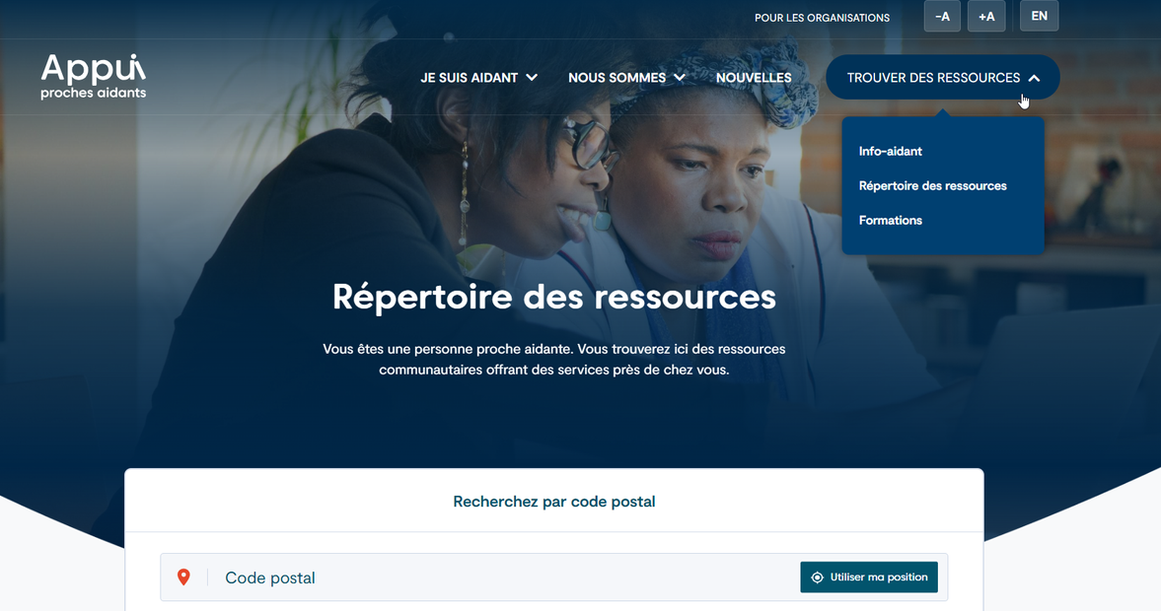

Répertoire de ressources
Plus de 1 440 organismes répertoriés
Permet de trouver facilement des ressources et des services adaptés aux besoins des PPA
Partout au Québec
Services nombreux et variés : répit, information, formation, entraide et soutien, aide à domicile, et plus encore!
repertoire.lappui.org

Slide 18
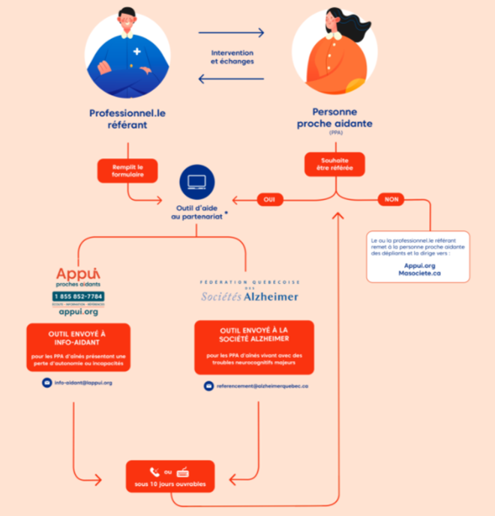

Référence aidance Québec
Un outil pour les intervenant·es
Mécanisme de référencement en partenariat avec le Gouvernement du Québec et le réseau de la Fédération québécoise des Sociétés Alzheimer
Utile pour mieux identifier les personnes proches aidantes et les orienter vers les ressources appropriées
referenceaidancequebec.ca

Slide 19
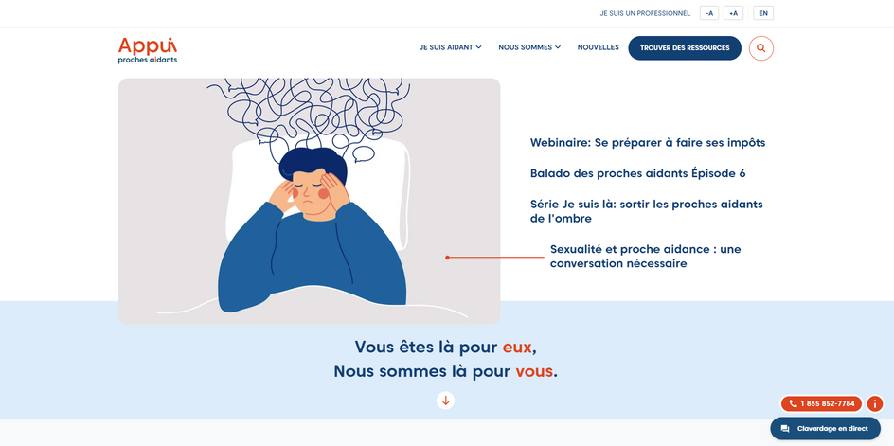

Site Web
La porte d’entrée vers les ressources et les services de l’Appui.
Un portail pour les personnes proches aidantes
Un portail pour les professionnels
Des conseils, des outils, des contenus inspirants et plus encore!
appui.org​

Slide 20
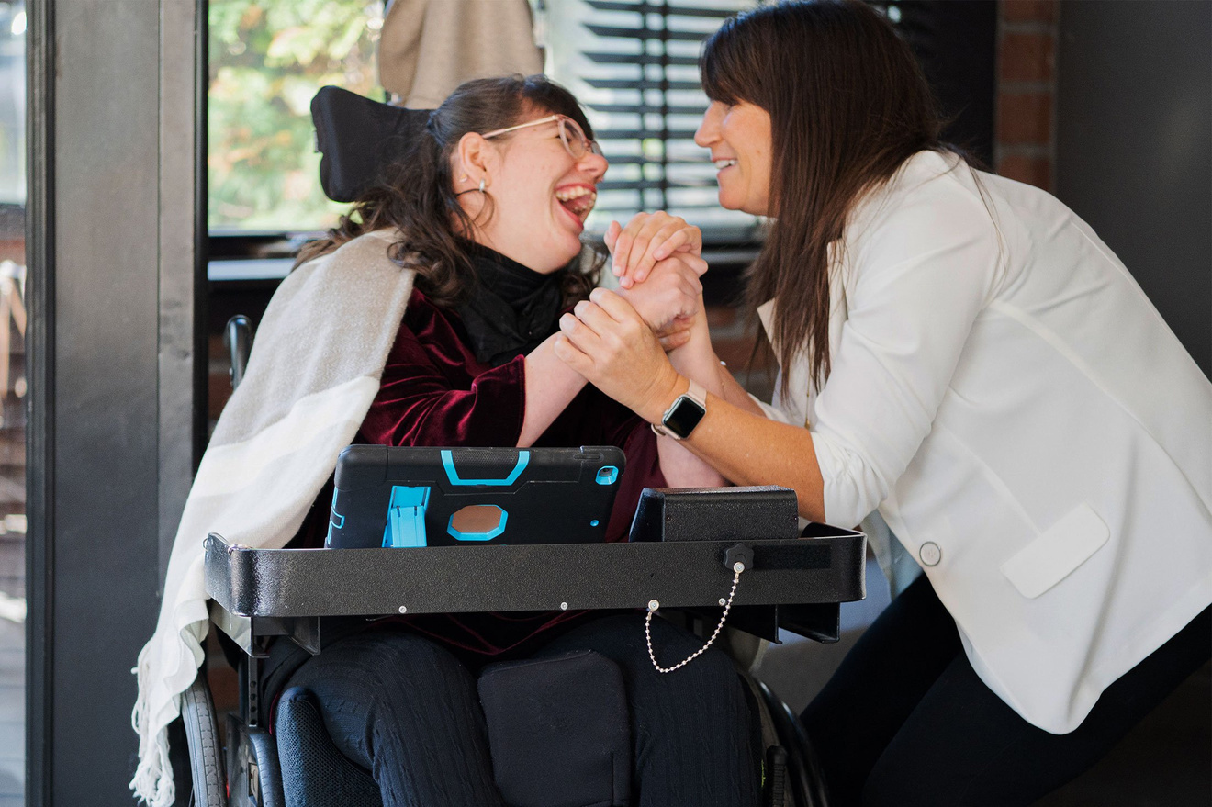




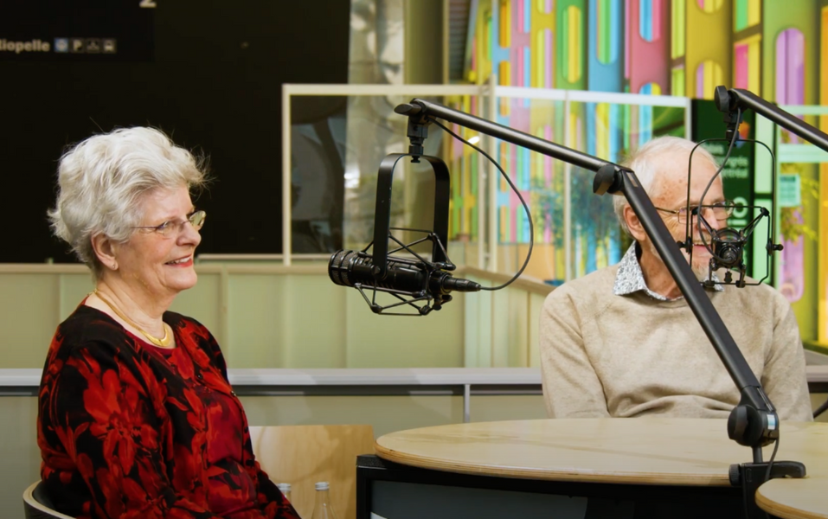

Gardons contact
formation@lappui.org

